Slide 1
Final Project 2023
微處理機系統與介面技術

Slide 2
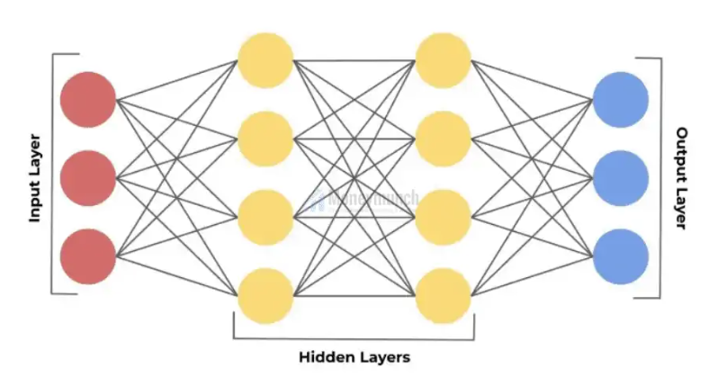
Machine Learning

Slide 3
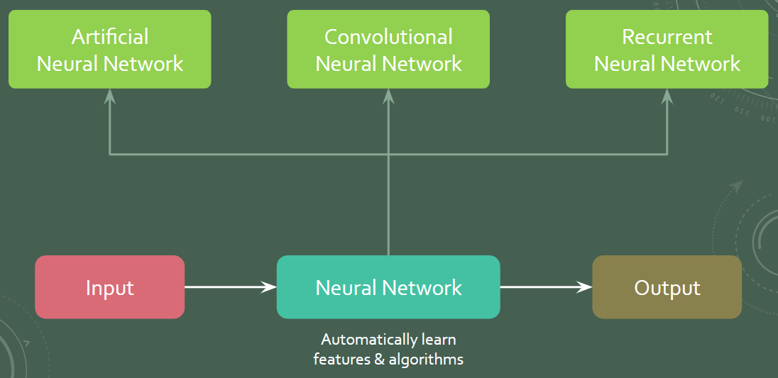
Neural Network

Slide 4
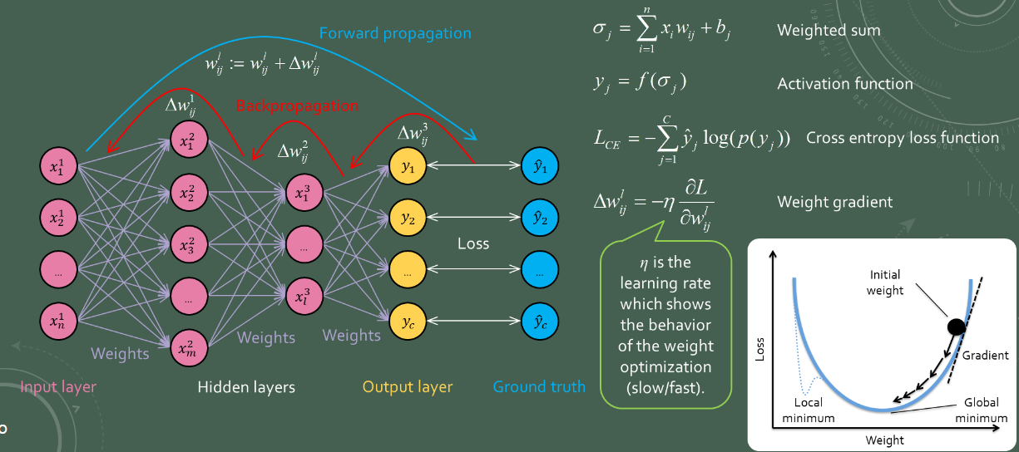
ANN

Slide 5
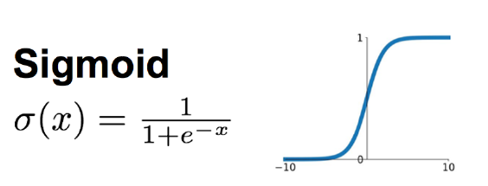
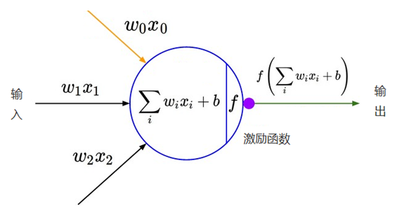
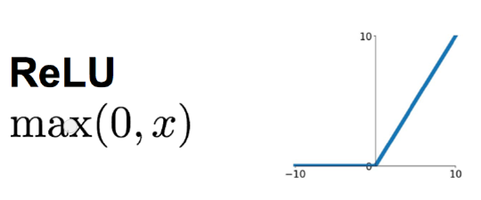

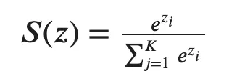
Activation function

Slide 6



Loss function
Mean Square Error (MSE) →basic loss function
Mean Absolute Error (MAE)
Cross Entropy → advanced!

Slide 7
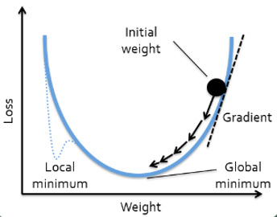
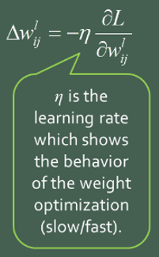
Optimization function
Gradient Decent (GD) →conceptual
Stochastic Gradient Decent (SGD)→basic
Adam → adaptive learning rate
What’s learning rate?

Slide 8
Data Set / preprocess
Data set (we will prepare)
  Training data
  Testing data
How to distribute train/test data?
What Is Data Preprocess?
  Input data length?
  Input data type?

Slide 9
Other Parameters
Learning rate
Batch size
epoch

Slide 10
Final Project
Topic : 在開發版上使用傳感器資料作為輸入運行機器學習模型的應用
Method : 使用傳感器資料作為機器學習模型的input
Basic project : 使用加速度值判斷數字0~9
Other idea? -> 發想自己的project
Example project (不能當作你的題目!) :
  使用光感測器判斷飲料種類
  使用重量感測器判斷水果種類
Development board : NUC140或ESP32( RAM超大 )

Slide 11
Schedule
1st Proposal Date : 11/17, 2023
2nd Proposal Date : 12/08, 2023
Final DEMO Date : 01/05, 2023

Slide 12
Proposal Requirement
隨機組員上台報告
slides
  主題
  整體架構/流程圖
  分工
  進度
10 minutes

Slide 13
Demo Requirement
影片(最多5分鐘)<-- 檔案要給助教upload to Youtube
開頭要秀出以下訊息:10秒
中正大學 National Chung Cheng University
2022 Fall COMM 4305175 微處理機系統與介面技術
Microprocessor based system and interface techniques
在開發版上使用傳感器資料作為輸入運行機器學習模型的應用
[你的主題][組員名稱/分工]
影片要有旁白+英文字幕
現場DEMO
PPT

